Slide 1

外国文学专题
西欧及美国的现实主义文学
授课教师：王晓宇

Slide 2

概述
01
目录
02
萧伯纳
03
托马斯 • 曼
04
厄内斯特 • 海明威
厄内斯特 • 海明威
05
索尔 • 贝娄

Slide 3

一、概述
在20世纪初期，欧洲的现实主义文学依然保持着旺盛的发展势头，占据着文坛的主要地位。有些作家从上一世纪即已开始了自己的创作道路，跨入20世纪之后，继续沿着原先的道路前进。有些作家则能够从刚刚兴起的现代主义文学那里吸收营养，表现出新的特色。第一次世界大战后，现实主义度过一段平稳发展的时期。在20世纪的后半期，现实主义以一种全新的面貌进入了新的高涨时期。

Slide 4
一、概述
20世纪现实主义处在资本主义的垄断阶段，现实中显现出来的状况已经改变，许多从未接触过的新的问题摆在作家的面前，譬如劳资矛盾已经成为社会的主要矛盾，生产的发展与人的异化之间的对立越来越严重，物质财富的增长与人的精神上的焦虑、困惑、空虚、幻灭形成强烈的反差，两次世界大战带来的心灵创伤和人们对于传统的理念和价值观的怀疑等。因而资本主义社会向垄断阶段发展的历史过程、现实社会中的许多尖锐问题（诸如战争与和平，劳资矛盾，种族歧视，妇女的社会地位，人的异化、精神危机等）在20世纪的作品中得到了全面的反映。
人道主义、民主主义思想仍然是20世纪现实主义作家的思想武器，但同时也表现出多样性和复杂性。

Slide 5
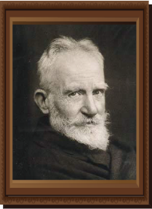
二、萧伯纳
（一）生平简介
萧伯纳生于爱尔兰的都柏林,父亲先是法院的小公务员,后经商失败，几乎无以养家。母亲有很好的音乐修养,1872年到伦敦以唱歌和教授音乐为生。萧伯纳14岁失学,在都柏林做了5年房地产公司职员，1876年到伦敦与母亲团聚。这一时期生活虽然清贫，但他博览群书，刻苦学习和写作。

Slide 6
二、萧伯纳
（一）生平简介
青年时期,萧伯纳开始对社会主义思想发生兴趣。1882年9月5日,萧伯纳聆听了美国经济学家乔治 • 亨利关于土地国有化的演讲，对他的思想产生了重要影响。他研读了马克思的《 资本论 》，看清了资本主义制度的罪恶。他还到贫民窟、公园、街头等地讲演，宣传社会主义思想。
1885年起，萧伯纳先后在多家报刊上发表文学艺术评论，他反对“为艺术而艺术”，主张现实主义。在这些评论中，以高度评价易卜生社会问题剧的著作《易卜生主义的精华》最为著名。
萧伯纳一生共创作了51个剧本,1925年获得诺贝尔文学奖。1950年,他以94岁的高龄逝世。

Slide 7
二、萧伯纳
费边社
1884年，萧伯纳加入费边社，并成为该社重要成员。费边社的改良社会的主张对他日后的创作产生了深刻影响。
费边社（Fabian Society）是1884年英国资产阶级知识分子组成的“社会主义”团体，重要的代表人物有：韦伯夫妇、萧伯纳、格雷厄姆•华莱斯、H•G•威尔斯与克莱门特•艾德礼。他们以古罗马统帅费边•马克西姆的名字命名，因费边曾在同汉尼拔的战争中采取回避决战，缓进待机的策略而借用其意。

Slide 8
二、萧伯纳
费边社
1989年出版的由萧伯纳主编的《费边社会主义论文集》第一次集中表达费边社会主义的基本观点。
费边社认为社会主义是社会经济发展的必然趋势，但这种变革只能通过群众心理缓慢地、逐渐地向着新的原则的转变，社会改革才能一点一滴地实现。费边社要求一切重大的社会根本改革，必须是民主主义的、合乎道德的、符合宪法的、和平的变革。认为资本主义社会可以而且正在通过点滴改革逐步向社会主义演进，社会主义者的任务是设法把自己的思想“渗入”到各政党和各社会阶层中去,特别是影响那些起关键作用的政治家、公职人员、工会领袖等等，使其确信改革的必要性。

Slide 9

二、萧伯纳
（二）创作于19世纪末的作品
主要有戏剧作品集《不愉快的戏剧集》,包括《鳏夫的房产》、《华伦夫人的职业》等3部；《愉快的戏剧集》,包括《武器和武士》、《康蒂坦》等4部；《为清教徒写的三个戏剧》，包括《魔鬼的门徒》、《凯撒和克莉奥佩特拉》等3部，这些作品的发表和上演使萧伯纳在19世纪末已成为英国著名戏剧家。
在上述作品中,最有名的、社会批判性最强的是《鳏夫的房产》和《华伦夫人的职业》。这两部作品因触及了资产阶级的痛处而被禁演。

Slide 10
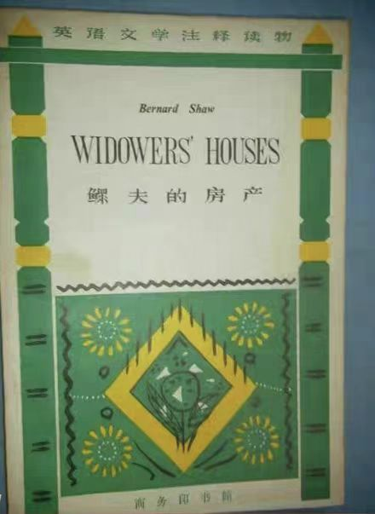
二、萧伯纳
《鳏夫的房产》是萧伯纳的第一个剧本,也是他的成名作。剧本提出了资产阶级财产的来源问题。
贵族出身的青年医生屈兰奇爱上了资产阶级小姐白朗琪。当屈兰奇突然得知未来的岳父萨托里斯原来是个靠出租房屋残酷剥削贫民窟贫民的房主时，极为愤慨，扬言要解除婚约。可是萨托里斯向屈兰奇解释说,他的房屋的土地属于屈兰奇父亲所有,屈兰奇本人也是靠同样性质的收入过着富裕生活的。最终屈兰奇改变了态度，不但娶了白朗琪，还同意与岳父一起经营房产。
剧本揭露了资产阶级子弟所过的体面生活都是建立在残酷剥削穷人的基础上,不管是谁都无一例外。资产阶级的金钱是肮脏的，资产阶级对穷人的同情是虚伪的。

Slide 11
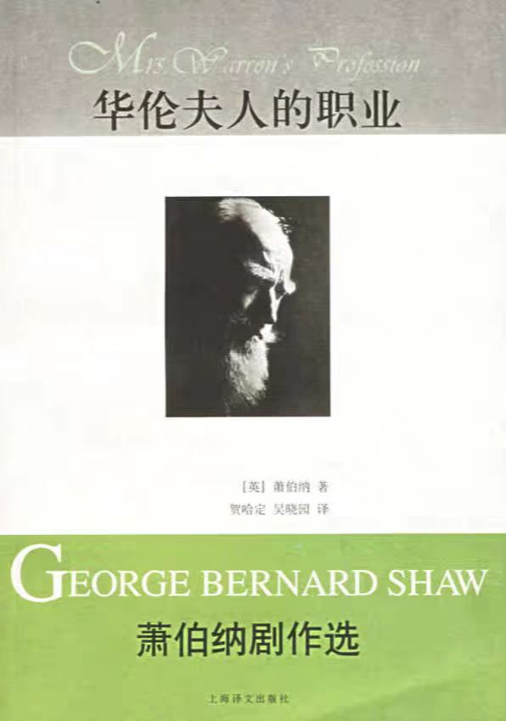
二、萧伯纳
《华伦夫人的职业》在思想内容上同样涉及到资产阶级的罪恶财源问题。华伦夫人是个开妓院的老鸨。为了使女儿薇薇过上等人的生活,让她上了剑桥大学。薇薇聪明能干、自命清高,对母亲的情况一无所知。有一天她突然发现了母亲肮脏的职业。在女儿的追问之下,华伦夫人讲述了自己经历的艰苦生活。薇薇听了母亲的身世后受到感动,原谅了母亲。但薇薇的自尊心受到了沉重打击。她决定不再用母亲的钱,离家到伦敦去自食其力。
剧本表明,资产阶级的“高雅”生活,都是靠来源不洁的钱维持的。

Slide 12
二、萧伯纳
（三）创作于20世纪的作品
主要有 《人与超人》 、 《英国佬的另一个岛》、《巴巴拉少校》、 《皮格马利翁》、《伤心之家》、《回到马休斯时代》、《圣女贞德》、《苹果车》、《意外岛上的傻子》、《波扬家的亿万财富》 等。
其中 《皮格马利翁》 是萧伯纳最重要的喜剧。《英国佬的另一个岛》涉及了敏感的爱尔兰问题。《圣女贞德》是萧伯纳最重要的一部历史剧。这部作品的上演最终为萧伯纳赢得了1925年度的诺贝尔文学奖。《巴巴拉少校》是萧伯纳的代表作之一。

Slide 13

二、萧伯纳
三幕剧《伤心之家》是萧伯纳的另一部重要作品。
剧本通过英国中产阶级一家复杂的感情纠葛表现他们空虚无聊的生活和这个阶级所面临的精神危机.它的创作始于第一次世界大战前夕的1913年。当时英国和欧洲表面上平静，实则酝酿着深刻的危机。剧本揭露了处在这样一个时代的有文化的英国中产阶级却对这种状况完全没有认识，他们对社会问题、政治问题、国家的前途漠不关心，毫无社会责任感，终日陷入无聊的情感纠葛，生活失去了意义。
剧本的副标题是《俄国风格、英国主题的狂想曲》，“俄国风格”指作品受到俄国作家契诃夫现实主义戏剧的影响。

Slide 14
二、萧伯纳
（四）萧伯纳戏剧创作小结
萧伯纳是英国自莎士比亚以来最重要的戏剧家，为英国戏剧的复兴和现代戏剧的发展作出了卓越的贡献。他坚持用渐进的改良方法实现社会主义的思想,作品题材广泛,内容涉及政治、军事、宗教、婚姻家庭、伦理道德、妇女解放等许多方面，取材既有历史又有现实。
在这些作品中，深入揭露批判资本主义社会弊端，揭露批判帝国主义和殖民主义的侵略政策，启发读者和观众进行思考的作品占有重要位置，时至今仍不失其认识价值。

Slide 15
二、萧伯纳
（五）艺术特色
萧伯纳接受了易卜生的影响，提倡并实践“新戏剧”，在长期的艺术实践中形成自己的风格。主要特点有：
1、通过剧中人物对话表现戏剧矛盾和冲突，台词论辩性很强，充满精辟的言论和警句，其中的辛辣的讽刺和机智的幽默兼而有之。
2、注重剧中人物塑造和性格刻画。
3、在剧中制造颠倒场面，使观众震惊并对某一问题不能不加以重新思考，从而产生思想的冲击力。

Slide 16
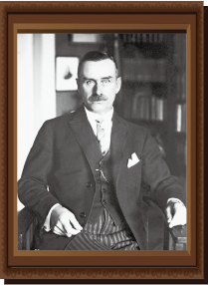
三、托马斯 • 曼
（一）生平简介
托马斯 • 曼（1875—1955）出生在德国北部卢卑克市。父亲是经营谷物的富商，并任市参议，具有北方德国人严肃、冷静的素质。母亲出生于巴西，有葡萄牙血统，富于南欧人的敏感、热情，善于幻想，喜爱艺术。父母这两种不同的性格，托马斯 • 曼兼而有之 。1891年父亲去世，家业随之衰败，商号倒闭。1892年全家迁至慕尼黑定居。托马斯 • 曼中学毕业后到慕尼黑与家人团聚，一边工作，一边开始进行文学创作。

Slide 17
三、托马斯 • 曼
（一）生平简介
1895至1896年，托马斯 • 曼在慕尼黑高等工业学校一边旁听课程，同时为哥哥亨利希 • 曼主编的《 二十世纪德意志艺术及福利之页 》文学杂志作编辑工作和撰写书评 。1898年任讽刺杂志《西木卜利齐西木斯》的编辑 。1898年出版第一部小说集《 矮小的弗里德曼先生 》,该小说集初版时收录了六篇中短篇小说,这些作品的主人公常因生理上的缺陷或病态——有的发育畸形，有的酗酒成性，有的异常神经质——无可奈何地过着孤独的生活，然而在他们的内心却仍在寻求幸福和生活的意义。

Slide 18
三、托马斯 • 曼
（一）生平简介
1933年，托马斯 • 曼在慕尼黑大学纪念瓦格纳逝世50周年大会上发表题为《 理查德 • 瓦格纳的苦难和伟大 》的演讲，他没有像当时的纳粹那样鼓吹瓦格纳的民族主义，也没有盲目称赞这位作曲家，而是从德国文化的人道主义传统的立场论述了瓦格纳，因此遭到当时德国文化界的无端指摘，甚至扬言要将他投入监狱。不久，希特勒被任命为总理，纳粹正式掌权并开始大肆迫害异己。托马斯 • 曼被迫迁居瑞士。1938年，托马斯 • 曼被普林斯顿大学聘为教授，他从瑞士迁居美国。1955年8月12日，托马斯 • 曼在苏黎世逝世。

Slide 19
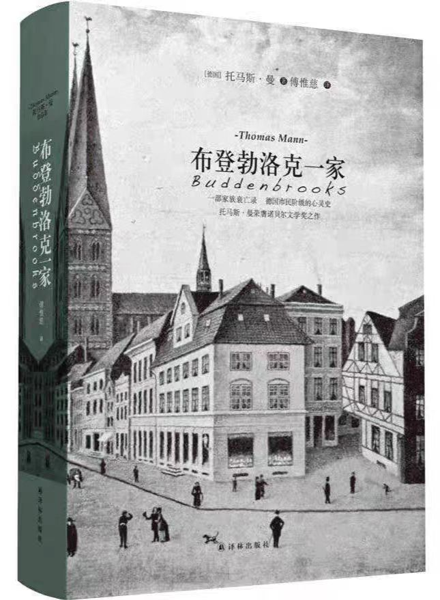
三、托马斯 • 曼
（二）主要作品
1.长篇小说《布登勃洛克一家——一个家族的没落》(1901)。
这部作品使他一举成名，并获1929年诺贝尔文学奖，颁奖词称，这是“第一部也是迄今最卓越的德国现实主义小说”。

Slide 20
三、托马斯 • 曼
（二）主要作品
作品描写的是吕贝克望族布登勃洛克家族四代人从1835年到1877年间的兴衰史。通过布登勃洛克家族在垄断资产阶级家族的排挤、打击下逐渐衰落的历史描写，详细地揭示了资本主义的旧的刻意盘剥和新的掠夺兼并方式的激烈竞争和历史成败，成为德国19世纪后半期社会发展的艺术缩影。
但因作者受叔本华、尼采哲学思想的影响，小说对帝国主义势力持无能为力的消极态度，对自由资产阶级抱无可奈何的哀惋情绪。

Slide 21
三、托马斯 • 曼
2.长篇小说《 魔山 》（ 1924 ）是托马斯 • 曼对自己在第一次世界大战前后的经历和思想的总结。作品很快被译成英语，畅销美国。在德国和世界范围内评选20世纪最佳德语长篇小说时，《魔山》名列前茅。
作品描写的是大学生汉斯来到高山肺病疗养院探望表兄约阿希姆，不料自己也染上了肺病，只好留下治疗。疗养院里的人来自四面八方，性格迥然，思想各异。汉斯是个有理想的青年，可是同这些人交往后，思想变得混乱，精神变得消沉了；俄国女子克拉芙吉亚更使他神魂颠倒。他忘记了事业和重任，高山成了一座“魔山”，他深陷其中不能自拔。转眼七年过去了，表兄病死，克拉芙吉亚离去，那些交往甚密的朋友也各奔东西，生活把他的幻想一个个击得粉碎，使他感到痛苦和孤独。世界大战的炮火把他震醒，回首往事，汉斯觉得自己是在“魔山“上昏睡了七年，于是他毅然决然地踏上了奔赴前线的征途。

Slide 22

三、托马斯 • 曼
《魔山》也被称作是一部现代的“教育小说”，是第一次世界大战前后欧洲社会生活的百科全书。小说的结尾是汉斯离开了“魔山”，消失在硝烟弥漫的第一次世界大战的战场上，他今后的命运如何，是死是活，小说没有交待，结局是“开放性”的。
在《魔山》这部70余万字的长篇中,被托马斯•曼用斜体予以突出的唯一语句是：“为了善和爱,人不应让死神主宰自己的思想。” 可见，珍爱生命，抗拒死亡，正是《魔山》的基本主题。

Slide 23
三、托马斯 • 曼
3.其他作品
长篇小说四部曲《约瑟和他的兄弟们》（流亡瑞士期间完成前三部，即《雅各的故事》、《约瑟的青年时代》和《约瑟在埃及》）托马斯•曼采用《旧约•创世记》中关于约瑟和他的兄弟的故事，是一部倡导基督教赎罪思想的“教育小说”，其中也表现了作者因受祖国的迫害而发自内心的感慨：他并不记恨德国的“兄弟们”，而是想最终拯救他们。

Slide 24
三、托马斯 • 曼
（三）托马斯 • 曼创作小结
从托马斯 • 曼50余年的文学生涯可以看出，虽然他青年时代的创作，受过尼采、陀思妥耶夫斯基等人的影响，但自中年以后，特别是晚年的创作，具有鲜明的反法西斯倾向和人道主义精神。
托马斯 • 曼的创作方法和传统的现实主义有许多不同之处，主要表现为：
1.象征的人物形象；2.隐喻性的细节描写；3.意识流的表现手法；4.小说的非情节化。
此外，托马斯 • 曼还运用心理分析,含蓄的讽刺，甚至带有荒诞色彩的细节，把现实与梦境、真实与幻觉、记忆与印象交织在一起，并和时代的基本思想问题以及主人公的思考、探索、争论与精神生活的各种变化熔于一炉，置于小说的情节框架之中。

Slide 25
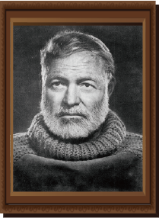
四、厄内斯特 • 海明威
（一）生平简介
厄内斯特 • 海明威（1899－1961）是20世纪美国最重要的作家之一。海明威出生在美国芝加哥郊外橡树园镇一个医生的家庭。他的父亲爱好户外活动,如钓鱼、打猎等,他的母亲有很好的文学艺术修养,曾经想把海明威培养成大提琴家,这些都在一定程度上影响了海明威日后的生活和创作。中学毕业后,海明威在堪萨斯市《星报》当过6个月的见习记者。这家报馆对新闻报导有明确的要求：“用短句,头一段要短。用生动活泼的语言。正面说,不要反面说。”这种简洁明快的写作特点日后转化为海明威的文风。

Slide 26
四、厄内斯特 • 海明威
（一）生平简介
第一次世界大战爆发后，海明威作为志愿人员投身于意大利战场，在一个汽车救护队里服务。一次，他被迫击炮击中，身中237块弹片的他仍坚持把一个意大利伤员背到掩护所，途中又受到枪击。为此，他在医院躺了三个月，并被授予了一枚勋章。
第一次世界大战后，海明威作为加拿大多伦多《星报》的记者常驻巴黎。他采访了战后欧洲许多国家，目睹了不少战争惨剧，深刻感受到欧美资本主义世界日益加深的社会危机、思想危机以及笼罩于知识界的悲观情绪。1923年，他发表了第一个集子《三个故事和十首诗》，但未引起文坛的注意。1924年发表的集子《在我们的时代里》仅印了170册。1925年这个集子在美国再版，才引起一些作家和评论家的关注。在20年代，海明威主要的作品还有短篇小说集《没有女人的男人》（1927），长篇小说《 太阳照样升起 》（1926）和《 永别了，武器 》（1929）。

Slide 27
四、厄内斯特 • 海明威
（一）生平简介
海明威于1928年离开巴黎,先后在美国佛罗里达州和古巴居住。他经常去各地狩猎、捕鱼、看斗牛。在这第二个十年当中，海明威的主要的作品有：描写西班牙的斗牛的专著 《 午后之死 》（ 1932 ）、短篇小说集《 胜者无所获 》（ 1933,包括：《 白象似的群山 》、《 杀人者 》、《 五 万 元 》《 一个干净明亮的地方 》、《 世上之光 》 等 ）、纪实性作品《 非洲的青山 》（1935）、短篇小说《 乞力马札罗的雪 》（1936）、《 弗朗西斯 • 麦康伯短促的幸福生活》（1936）、长篇小说《有的和没有的》（ 1937 ）、剧本《第五纵队》（1938）等。

Slide 28
四、厄内斯特 • 海明威
（一）生平简介
1937年至1938年，海明威以战地记者的身分奔波于西班牙内战前线。在第二次世界大战期间，他作为记者随军行动，并参加了解放巴黎的战斗，他还驾驶自己的游艇侦察德国潜艇的行动，为消灭敌人提供情报。1940年发表长篇小说《丧钟为谁而鸣》。
50年代，海明威发表长篇小说《过河如林》（1950）和中篇小说《老人与海》（1952）。海明威晚年患有多种疾病，精神抑郁，于1961年7月2日用猎枪自杀。海明威去世后，他的妻子发表了他的遗作：回忆录《不散的筵席》（1964）和长篇小说《海流中的岛屿》（1970）。

Slide 29

四、厄内斯特 • 海明威
（二）主要作品
1.长篇小说《太阳照样升起》
作品的主人公美国青年杰克 • 巴恩斯在战争中负过重伤,战后在法国作新闻记者。女主人公勃特莱 • 艾施利是个英国人，在大战中当过护士，战争不但夺走了她的未婚夫，也改变了她的自我价值观，她外表装束得像个男人，与一帮女同性恋者混在一起。勃特莱与杰克心心相印，但后者因负伤而失去性爱能力使他们的爱情不可能有完美的结果。他们及其朋友组成了病态的一群，人人形迹恶劣，生活完全失去了目的和意义。

Slide 30
四、厄内斯特 • 海明威
（二）主要作品
1.长篇小说《太阳照样升起》
小说真实地表现了战争对一代人的身心造成的严重创伤。题词“你们都是迷惘的一代”非常著名，当时文坛上有着共同思想特征的一类文学作品“迷惘的一代”因此得名，海明威是它的代表之一。《太阳照样升起》是海明威第一部重要作品，它的发表使30岁的海明威在文坛上有了一席之地。

Slide 31

四、厄内斯特 • 海明威
（二）主要作品
2.长篇小说《永别了武器》
以反战为主题的《永别了，武器》是海明威长篇小说代表作，主人公弗雷德里克•亨利是个美国青年，他自愿来到意大利战场作战。在负伤期间，他与英籍女护士凯瑟琳产生了爱情。亨利工作努力，但在一次撤退中竟被误认为是德国间谍而险些被枪毙。后来他跳河逃跑，并决定脱离战争。为摆脱宪兵的追捕，亨利和凯瑟琳逃到中立国瑞士。在那里，他们过了一段幸福而宁静的生活。但不久，凯瑟琳死于难产，婴儿也窒息而亡，亨利悲痛欲绝。

Slide 32
四、厄内斯特 • 海明威
（二）主要作品
2.长篇小说《永别了武器》
小说揭露了第一次世界大战的残酷和无意义，以及它对一代青年人理想与幸福、人生观与价值观的毁灭。在艺术上，《永别了，武器》鲜明地体现出海明威简洁、干净的文体风格和出色的现代叙事艺术。他尽量让事实说话，采用直截了当的叙述和鲜明、生动的对话，句子短小，语言准确，尽量避免用形容词和华丽的词藻，却有很强的感染力。

Slide 33

四、厄内斯特 • 海明威
（二）主要作品
4.长篇小说《丧钟为谁而鸣》
小说以西班牙内战为背景。美国青年乔顿志愿参加西班牙人民的反法西斯斗争。他奉命在一支山区游击队的配合下在指定时间内炸毁一座具有战略意义的桥梁。最后，乔顿在未能与上级取得联系的情况下炸毁了桥梁，他身负重伤，独自阻击敌人，等待着他的是死亡。

Slide 34
四、厄内斯特 • 海明威
（二）主要作品
4.长篇小说《丧钟为谁而鸣》
小说卷首引用17世纪约翰 • 堂恩的一段话作为题词：“谁都不是一座岛屿，自成一体；每个人都是广袤大陆的一部分。如果海浪冲刷掉一个土块，欧洲就少了一点；如果一个海角，如果你的朋友或你自己的庄园被冲掉，也是如此。任何人的死亡使我受到损失，因为我包孕在人类之中。所以别去打听丧钟为谁而鸣，它为你敲响。”

Slide 35
四、厄内斯特 • 海明威
（二）主要作品
4.长篇小说《丧钟为谁而鸣》
这段题词鲜明地表现了此时的海明威对待战争的态度，任何个人都是社会的一部分，整个人类的一分子。非正义的战争戕害的并不仅是某一个远离我们的国家，而是全人类。《丧钟为谁而鸣》中的主人公乔顿比起之前海明威反战小说中的人物（如《永别了，武器》中的亨利，《太阳照样升起》中的杰克），思想境界高出一筹。他分清了战争的正义性和非正义性，有高度的正义感和责任心，他因自己能为反法西斯斗争捐躯而感到光荣和自豪。

Slide 36
四、厄内斯特 • 海明威
（三）海明威创作小结
在内容上主要表现：
1.世界大战使一代人精神陷入迷惘。
2.探索人在厄运面前应持的态度问题（以建立一种新的生存法则和价值观念)，其结果集中体现于“硬汉子”精神。
在艺术上的主要特点：
1.创造了一种简捷干净的叙事文体。
2.在艺术创作上主张“冰山原则”。1932年他在《午后之死》中总结自己的创作经验时，提出了著名的“冰山原则”：“冰山在海里移动很是庄严宏伟，因为它只有八分之一露出水面”，意为作家要有深厚宽广的生活和感情基础以构成冰山藏在水下的八分之七，但在表达时不要面面俱到，把话说尽，而要含蓄凝练，就如同雄伟的冰山只有八分之一露出水面，如果做到了这一点，读者“自会强烈地感觉到他所省略的东西，好像作者已经写出来似的。”

Slide 37
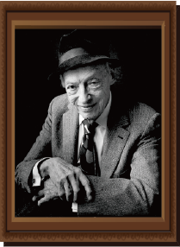
五、索尔 • 贝娄
（一）生平简介
索尔 • 贝娄(1915—2005)是20世纪下半期美国杰出的作家。1976年诺贝尔文学奖得主。他的父母本是俄国犹太人，1913年移民加拿大。1915年7月10日，贝娄生于蒙特利尔。他的童年在蒙特利尔度过。1924年，他家迁居美国芝加哥，当时他9岁。贝娄受过良好的教育，1933年就读于芝加哥大学。1935年,以优异成绩毕业于西北大学。1937年获得理学士学位。他曾倾心于人类学和社会学的研究,就读于威斯康辛大学人类学系。

Slide 38
五、索尔 • 贝娄
（一）生平简介
1948年起,他先后在多所著名大学任教，同时从事文学创作。在长达60年的创作生涯中，他出版了长篇及中篇小说集14部，获得过多种奖项。他最突出的成就在长篇小说方面。
在创作思想上，他受到过西欧和俄国现实主义传统的熏陶和影响，但也受到了现代主义思潮特别是存在主义的冲击。他并不墨守成规，既遵循现实主义真实反映生活的原则，也吸收了现代主义流派的创作技巧。

Slide 39

五、索尔 • 贝娄
（二）主要作品
1.长篇小说《奥吉 • 马奇历险记》(1953)
贝娄的成名作，是一部喜剧风格的小说。犹太少年奥吉因家贫而外出闯荡,幻想成功,他从事过多种职业，干过低等帮佣工作。他也有过一些发迹的机会：做过富翁的助理，进过学校深造。有钱的女主人要培养他成为上流人，还想收他为义子。他也有过很好的婚姻机会，但或因行为失当而错过，或因他干脆拒绝而都未成功。

Slide 40
五、索尔 • 贝娄
（二）主要作品
另外，他的“历险”中还包括一些不光彩的或非常奇特的事情：他偷过书，协助别人走私偷渡，为一个女孩子做人工流产，帮助工厂组织罢工,还曾和阔女子鬼混,一起出国打猎驯鹰……他不时陷于逆境，遭人耻笑。奥吉的“历险”在很大程度上反映了下层群众的生存状态，折射了经济大萧条前后至20世纪50年代美国社会贫富分化的状况和“美国梦”的虚妄。小说的成功和它的喜剧风格有很大关系。

Slide 41
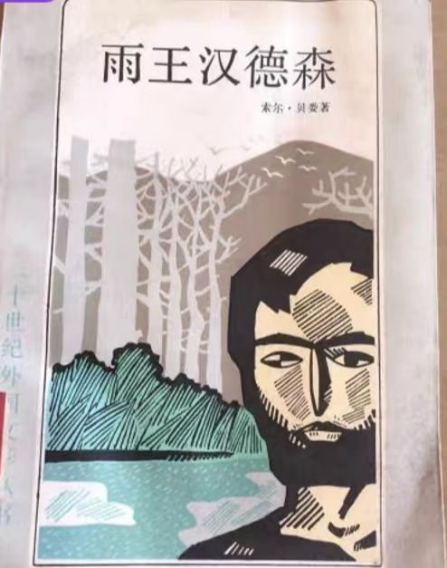
五、索尔 • 贝娄
（二）主要作品
2.长篇小说《雨王汉德森》(1959)是贝娄的优秀作品之一。主人公汉德森继承了300万家产，事业兴旺，子女满堂。他虽然性格粗鲁，却心地善良。他乐于助人，却有养猪的怪癖。当他已近老年的时候，发现周围生活混乱、无聊，感到痛苦与死亡向他逼近，但是他内心深处又不由自主地产生过有意义生活的强烈向往。他决定到非洲去冒险，寻求人生真谛。他在一个部落靠自己无比的力量举起了云神姆玛像，给当地居民带来一场大雨，因而被尊奉为“雨王”。

Slide 42
五、索尔 • 贝娄
（二）主要作品
非洲之行使他战胜了邪恶，保持了普通人的天性，使他从死亡的边缘走上了新生的道路。回国以后，他立志学医，希望成为一个对别人有益的人。这个有些粗鲁、野性和可笑的老人，从为他人服务中找到了人生的意义。在当时美国，有很多人处于困惑、迷惘并为精神空虚所苦，这个形象发出的声音的确不同寻常。

Slide 43

五、索尔 • 贝娄
（二）主要作品
3.长篇小说《塞姆勒先生的行星》(1970)是贝娄的另一部优秀作品。第二次世界大战中，一个年老的波兰籍犹太知识分子在纳粹大屠杀时侥幸地活了下来，后来到了美国，以一个旁观者的姿态参与了美国社会生活。目光犀利的他看到的是动荡、混乱和疯狂。年轻一代生活没有目的，精神空虚，缺乏社会责任心，轻视传统美德，思想偏激，有时连尊严、廉耻也弃之不顾。人们的腐化堕落和道德沦丧，使塞姆勒的精神受到巨大震撼。这也是一部探讨美国社会危机的作品。

Slide 44

五、索尔 • 贝娄
（二）主要作品
4.长篇小说《洪堡的礼物》（1975）。主人公洪堡是著名诗人，他有着金子般的心和人道主义理想,幻想改造实用主义的美国,后来由于时代的变化而逐渐被人遗忘，穷困潦倒。晚辈作家西特林早年曾拜在洪堡门下,受到多方教诲,发迹后却忘恩负义。但是，西特林好景不长，不久也遭到失败。是恩师洪堡遗赠的两个剧本提纲挽救了他，愧疚不已的西特林在厚葬了恩师之后，决心开始一种新的生活。这部小说提出了抗拒金钱腐蚀、维护良知和人道主义传统的问题。

Slide 45
五、索尔 • 贝娄
（二）主要作品
5.索尔 • 贝娄其他的主要作品还有《《晃来晃去的人》(1944)、《抓住这一天》( 另译 《 只争朝夕 》《勿失良辰》，1956)等。长篇小说《赫索格》是贝娄的代表作之一。

Slide 46
五、索尔 • 贝娄
（三）索尔 • 贝娄创作小结
索尔•贝娄认为一个作家的责任就是要真实地反应时代的特点和面貌。他的作品内容充实，思想深刻，抓住了时代的本质问题。他重视现实主义的文学传统，同时乐于接受现代主义的一些手法，形成了自己独特的风格。

Slide 47
总书记寄语
总书记在二十大报告中指出：“我们要坚持马克思主义在意识形态领域指导地位的根本制度，坚持为人民服务、为社会主义服务，坚持百花齐放、百家争鸣，坚持创造性转化、创新性发展，以社会主义核心价值观为引领，发展社会主义先进文化，弘扬革命文化，传承中华优秀传统文化，满足人民日益增长的精神文化需求，巩固全党全国各族人民团结奋斗的共同思想基础，不断提升国家文化软实力和中华文化影响力。”

Slide 48
经典的外国文学作品本身蕴含着丰富的人文内涵，但我们要在社会主义核心价值观的引领下，辩证地理解这些内涵，不断扩大审美与知识视野，陶冶情操，满足日益增长的精神文化需求。
此外，外国文学作为“他者”的存在，在某种程度上是一面镜子，可以帮助大家更深刻全面地理解中国文学与文化的本质，从而更好的做到发展社会主义先进文化，弘扬革命文化，传承中华优秀传统文化。
通过学习外国文学有助于我们提升对文化现象的辩证性思考的能力，同时要坚定意识形态政治立场，防止在全球化时代，在国外消极意识形态的影响下出现盲目崇外思想。

Slide 49
谢 谢 聆 听
授课教师：王晓宇
时间：2025年5月29日

